Slide 1
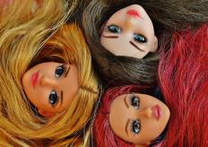
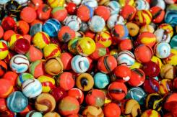
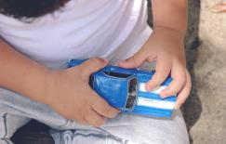
EN SEVİLEN ÇOCUKLUK OYUNCAKLARI
Çocukluğunuzda en sevdiğiniz oyuncağınız hangisiydi/ hangileriydi?
8 – 12 Nisan 2019 tarihlerinde ERA veri tabanına kayıtlı iş dünyası temsilcilerinin 192’si tarafından online olarak cevaplandırılmıştır.
*Öne çıkan cevaplar verilmiştir.

Slide 2
EN SEVİLEN ÇOCUKLUK OYUNCAKLARI
Çocukluğunuzda en sevdiğiniz oyuncağınız hangisiydi/ hangileriydi?
Kadınlar
Erkekler
8 – 12 Nisan 2019 tarihlerinde ERA veri tabanına kayıtlı iş dünyası temsilcilerinin 192’si tarafından online olarak cevaplandırılmıştır.
*Öne çıkan cevaplar verilmiştir.

